Slide 1
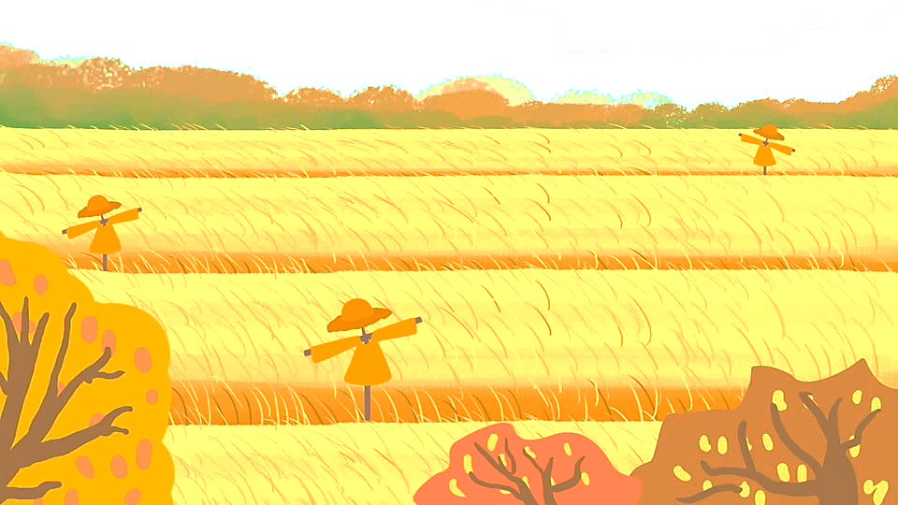



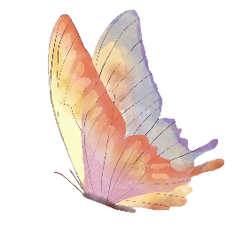

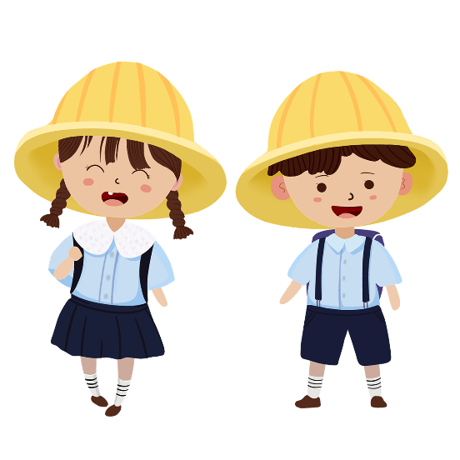
Uỷ ban nhân dân QUẬN HỒNG BÀNG
TRƯỜNG TIỂU HỌC AN HỒNG
Tiếng Việt Lớp 2
Đọc: Mùa vàng( 2 tiết)
Giáo viên: Mai Thị Lan Hương
Lớp 2A2

Slide 2


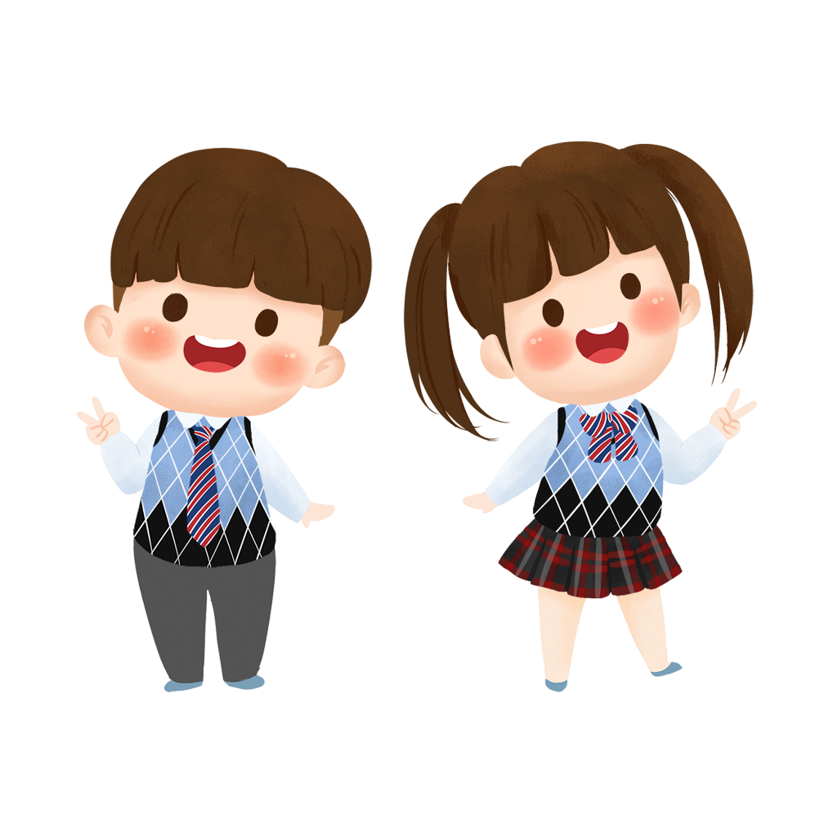


Slide 3
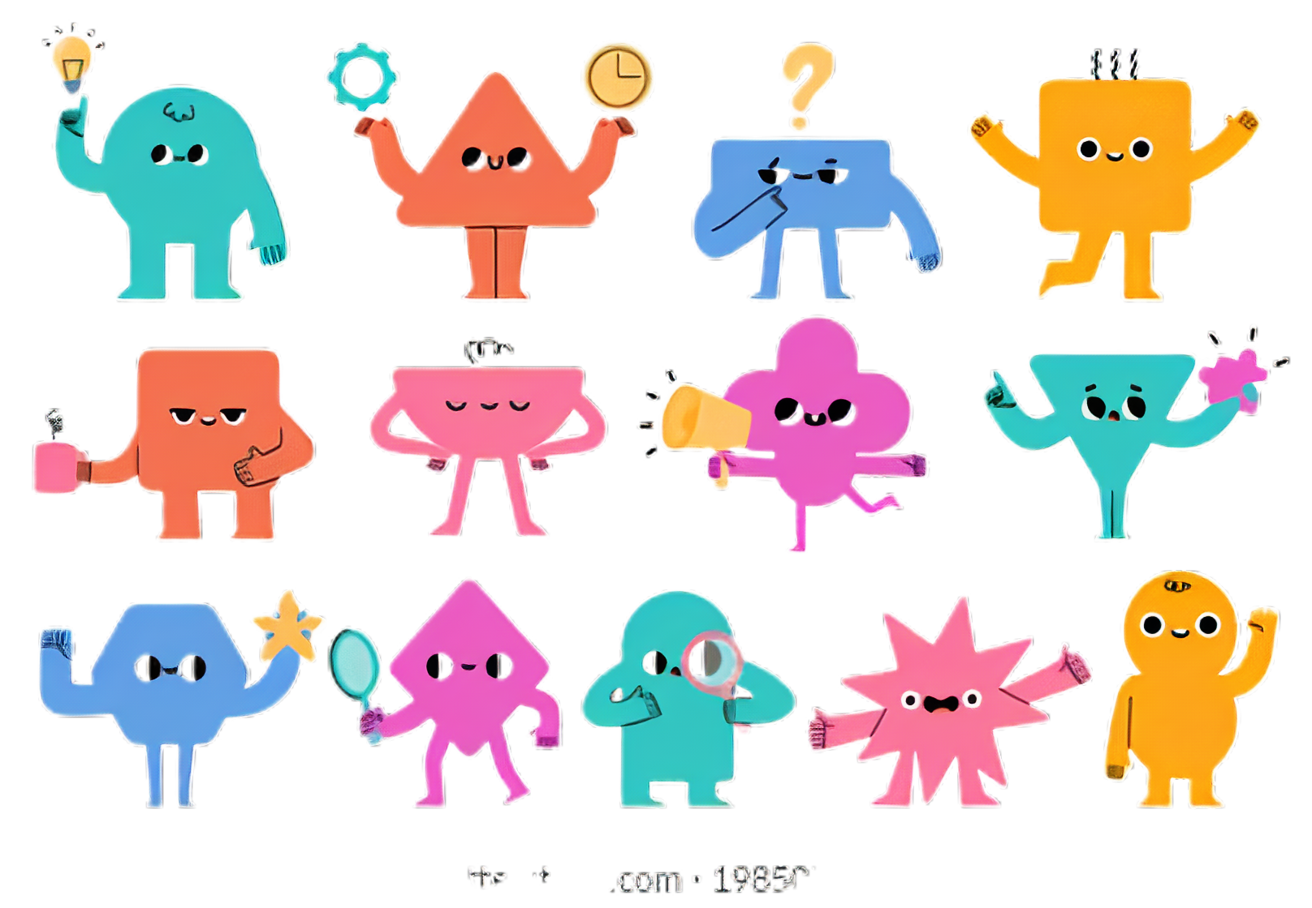
Trò chơi: Ai nhanh – ai đúng !
CÁCH CHƠI
Trò chơi sẽ có các câu hỏi trắc nghiệm.
Trong thời gian 10 giây, các em hãy chọn đáp án
phù hợp bằng cách giơ kí hiệu bằng ngôn ngữ
hình thể và nhớ chỉ được giơ đáp án khi tín hiệu
hết giờ vang lên.
Member 1
Member 2
Member 3
Member 4
Member 5

Slide 4


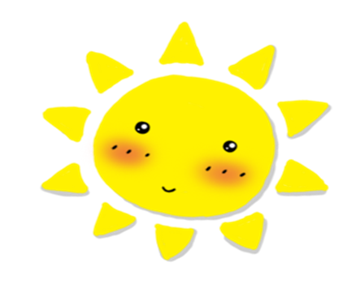


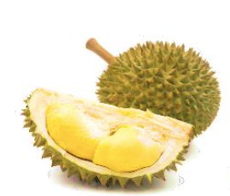
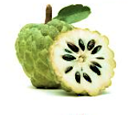
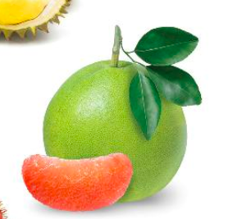
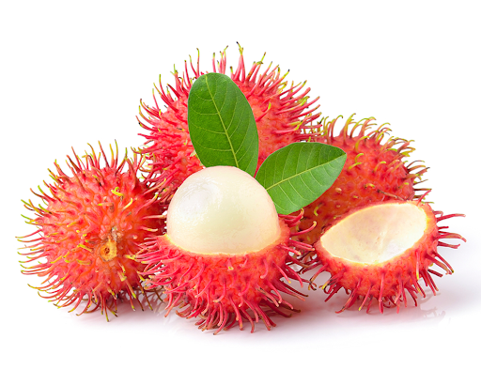
Tròn như quả bóng màu xanh
Đung đưa trên cành chờ Tết trung thu.
Là quả gì?
A
Quả bưởi
Quả na
B
B
C
Quả ổi

Slide 5
Quả gì vỏ có gai mềm
Đến khi chín đỏ thoạt nhìn tưởng hoa.
Là quả gì?
A
Quả sầu riêng
Quả chôm chôm
B
B
C
Quả na

Slide 6





ĐỌC
Mùa vàng
Thu về, những quả hồng đỏ mọng, những hạt dẻ nâu bóng, những quả na mở to mắt, thơm dìu dịu. Biển lúa vàng ươm. Gió nổi lên và sóng lúa vàng dập dờn trải tới chân trời.
Minh ríu rít bên mẹ:
- Mẹ ơi, con thấy quả trên cây đều chín hết cả rồi. Các bạn ấy đang mong có người đến hái đấy. Nhìn quả chín ngon thế này, chắc các bác nông dân vui lắm mẹ nhỉ?
- Đúng thế con ạ.
- Nếu mùa nào cũng được thu hoạch thì thích lắm, phải không mẹ?
Mẹ âu yếm nhìn Minh và bảo:
- Con nói đúng đấy! Mùa nào thức ấy. Nhưng để có cái thu hoạch, trước đó người nông dân phải làm rất nhiều việc. Họ phải cày bừa, gieo hạt và ươm mầm. Rồi mưa nắng, hạn hán, họ phải chăm sóc vườn cây, ruộng đồng. Nhờ thế mà cây lớn dần, ra hoa kết trái và chín rộ đấy.
- Mẹ ơi, con hiểu rồi. Công việc của các bác nông dân vất vả quá mẹ nhỉ?

Slide 7

Thảo luận nhóm đôi( 5’)
+ Việc 1: Tìm từ khó đọc, câu dài, câu hội thoại.
+ Việc 2: Tìm từ cần hiểu nghĩa.
+ Việc 3: Tìm cách đọc đoạn.

Slide 8
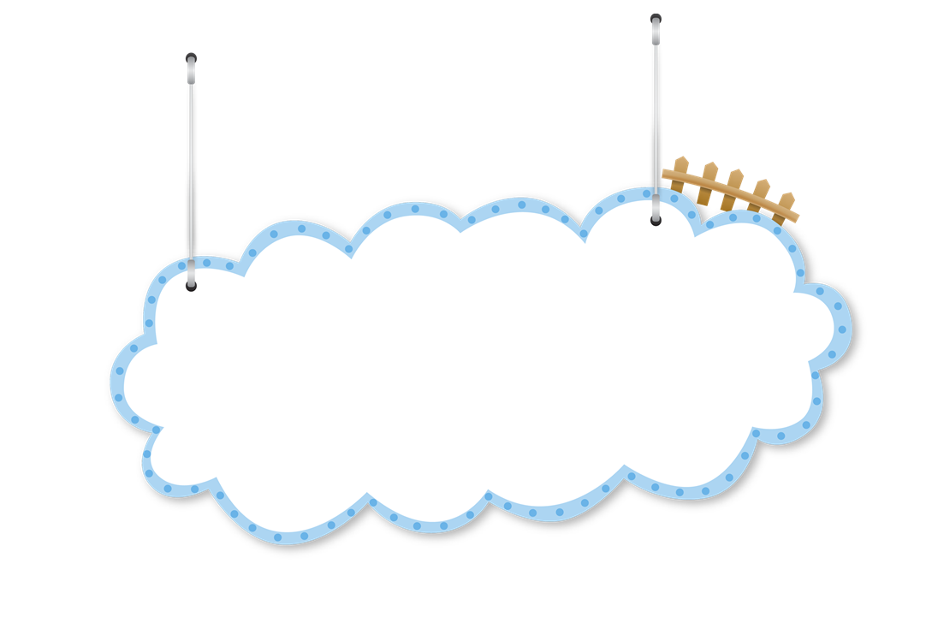
Luyện đọc câu dài
Gió nổi lên và sóng lúa vàng dập dờn trải tới chân trời.

Slide 9
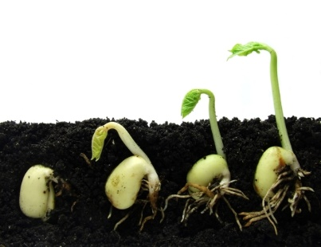
ươm mầm: gieo hạt cho mọc thành cây non.

Slide 10


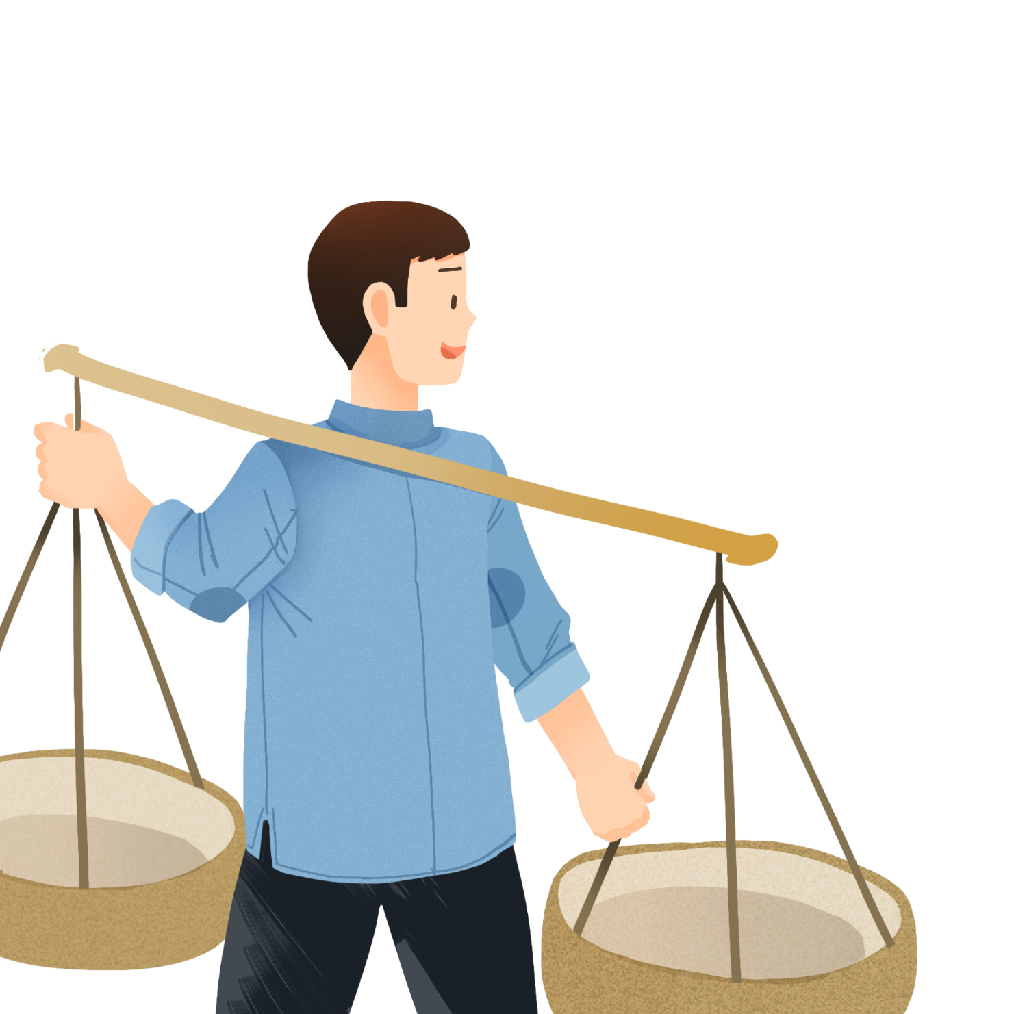
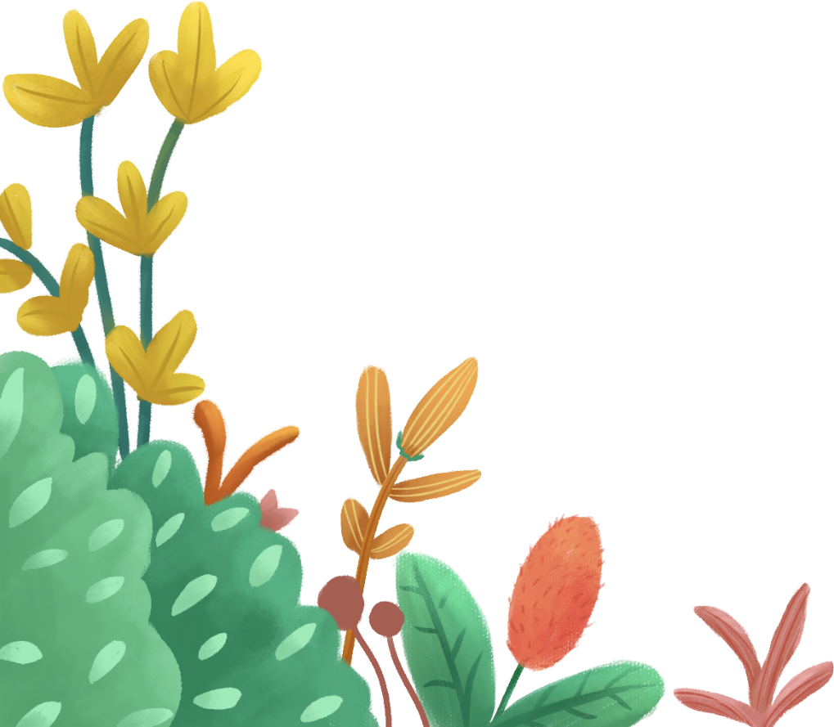
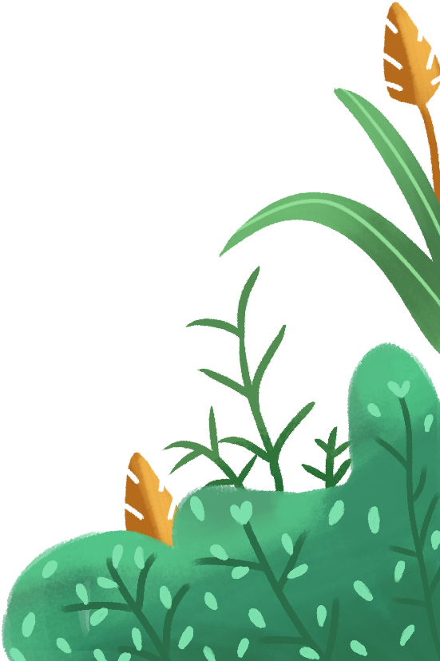
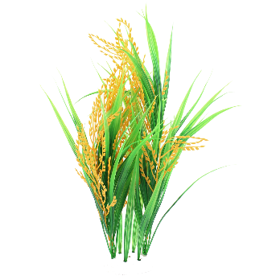
HOẠT ĐỘNG 2
Tìm hiểu bài

Slide 11
Thảo luận nhóm bốn (4’)
*Việc 1: Những loại cây loại quả nào được nhắc đến khi mùa thu về?
*Việc 2: Bạn nhỏ nghĩ gì khi nhìn thấy quả chín?
*Việc 3: Kể tên những công việc người nông dân phải làm để có mùa thu hoạch.
*Việc 4: Bài đọc giúp em hiểu điều gì?

Slide 12
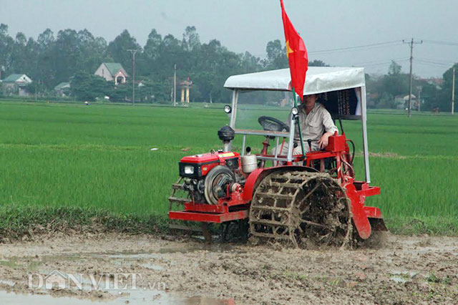
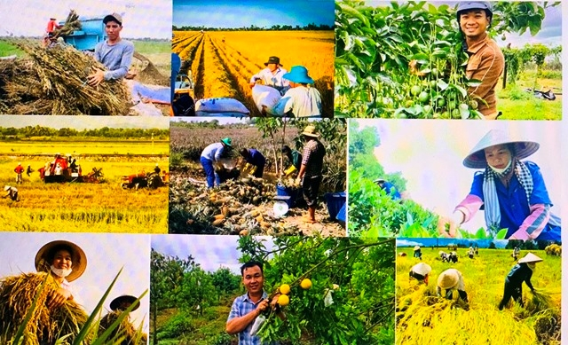
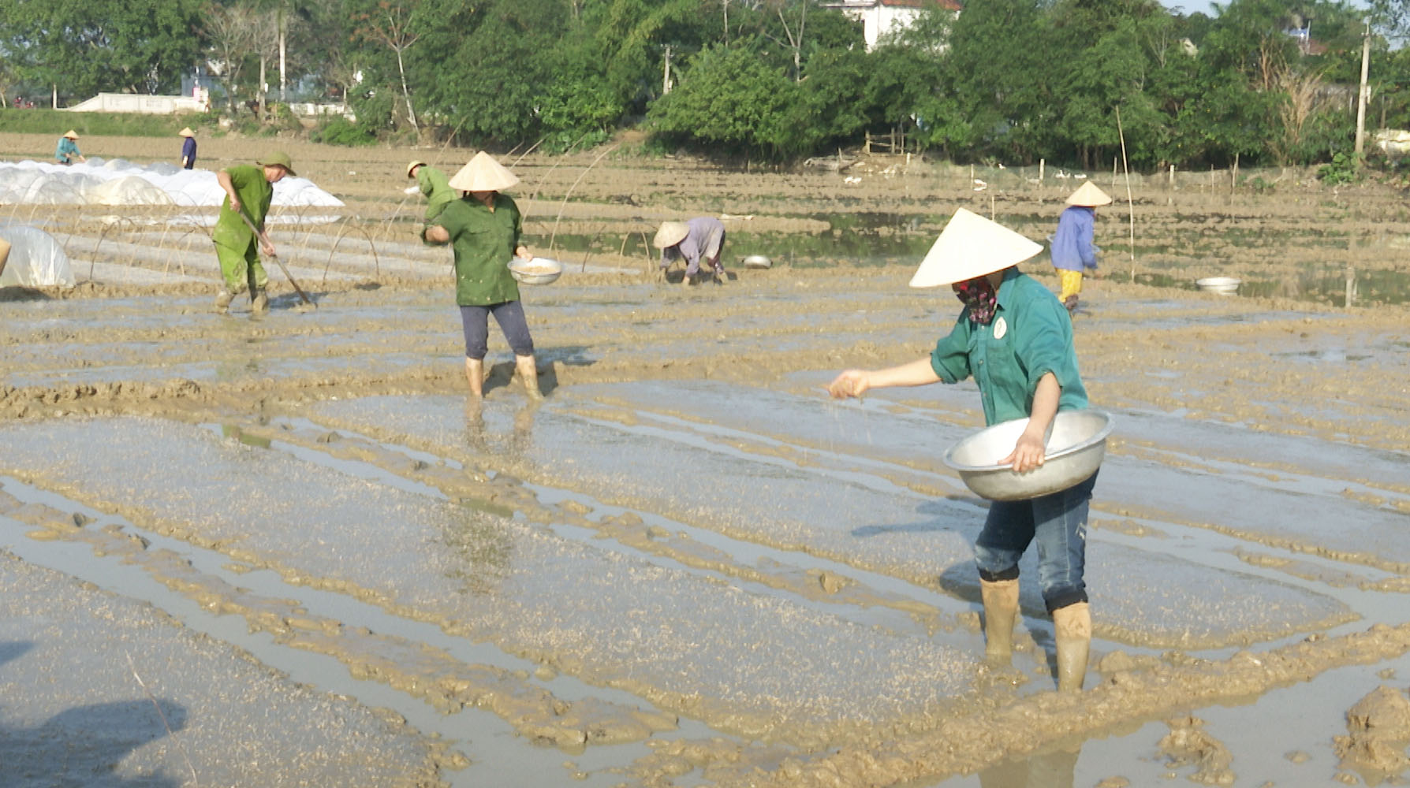
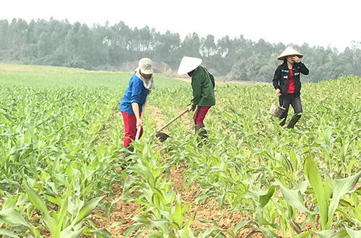

Slide 13
HOẠT ĐỘNG 3
Luyện tập theo văn bản đọc

Slide 14
1. Kết hợp từ ngữ ở cột A với từ ngữ ở cột B để tạo câu nêu đặc điểm.
A
B
Quả hồng
vàng ươm.
Hạt dẻ
thơm dìu dịu.
Quả na
đỏ mọng.
Biển lúa
nâu bóng.

Slide 15
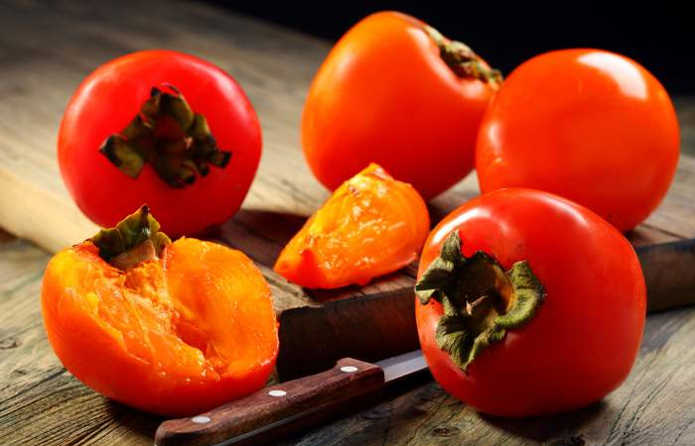
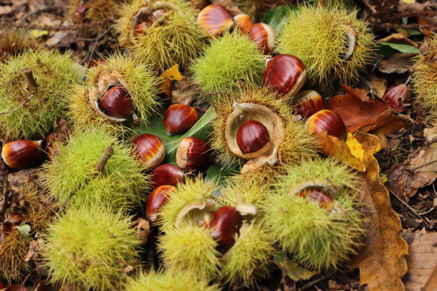
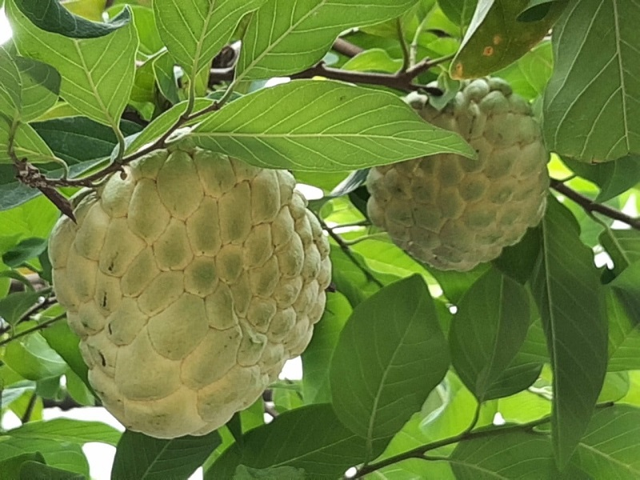
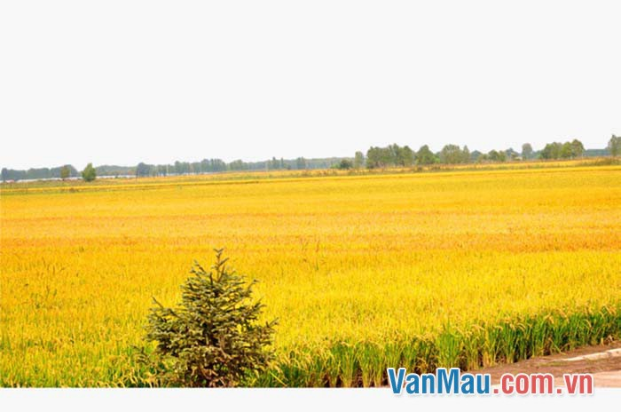
1. Kết hợp từ ngữ ở cột A với từ ngữ ở cột B để tạo câu nêu đặc điểm.
Quả hồng chín mọng.
Hạt dẻ nâu bóng.
Qua na thơm dìu dịu.
Biển lúa vàng ươm.

Slide 16

2. Đặt một câu nêu đặc điểm của loài cây hoặc loại quả mà em thích.

